Slide 1
일본의 경제 발전사
2*00190*5 정*용
2*5016*3 박*구
2*0019*2 권*민
일본 정치와 경제

Slide 2
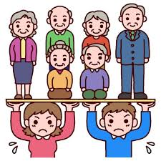
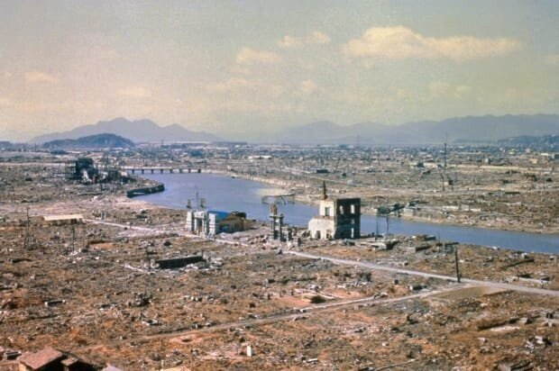
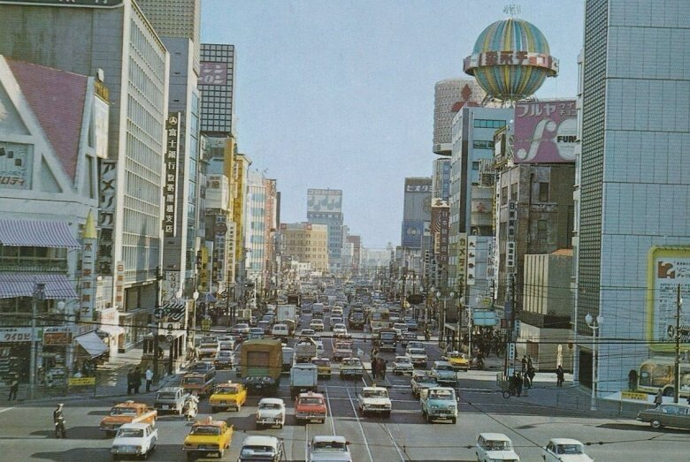
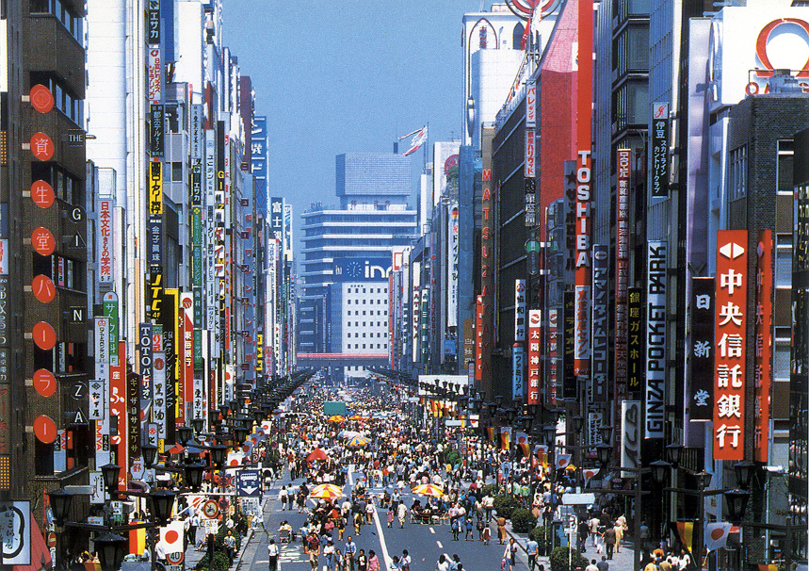
목차
3. 일본 버블의 몰락
1. 전후 일본 경제
2. 일본 버블 경제
4. 21세기 일본 경제

Slide 3
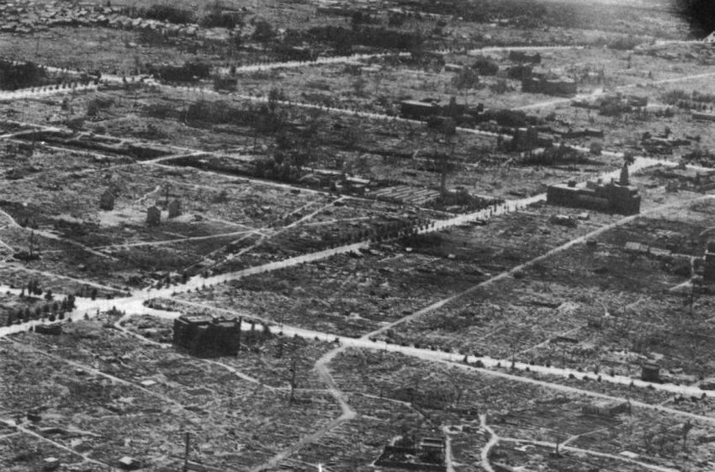
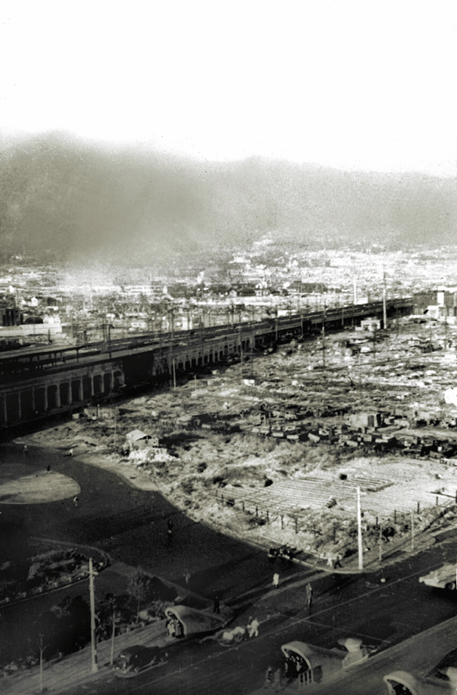
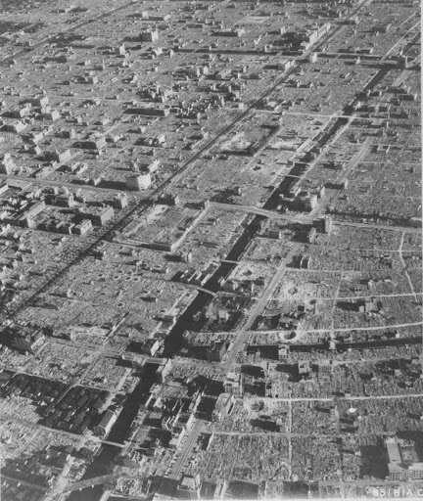
1. 전후 일본 경제(1940년대)
전쟁 중 파괴된 공업력
제２차세계대전 패전．．
전후 경제 발전 중심으로 발전
하지만 미비한 발전률
１차산업국가 전락위기
경제 성장 부진
ＧＨＱ＊의 결정
ＧＨＱ의 간섭으로 인해．．
*GHQ란 일본 제국의 항복 이후 샌프란시스코 강화조약에 의해 일본에 주둔한 연합군 사령부를 말한다.

Slide 4
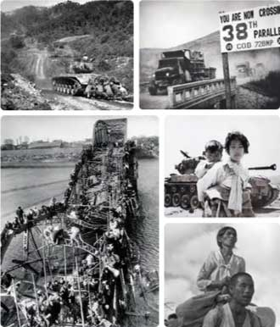

1. 전후 일본 경제(1950년대)
국민주권 시대의 개막
1950.06.25한국, 6.25전쟁
“Maid in Japan”
군수물자 생산 및 판매
“Maid in Japan”
일본의 경제대국 개막
1 차 호황기
1950년 6.25. 전쟁

Slide 5
1. 일본 경제(1960년대)
베트남 전쟁 발발
2 차 호황기
전쟁 전 이상으로 탈바꿈

Slide 6
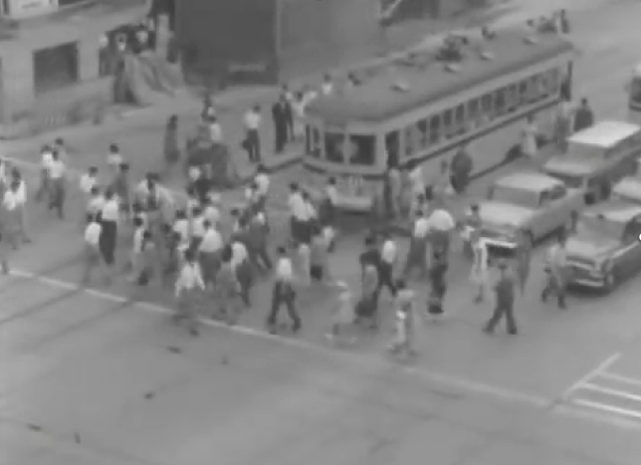
1960년대 일본의 모습
https://youtu.be/KPtk-HnC4DI

Slide 7
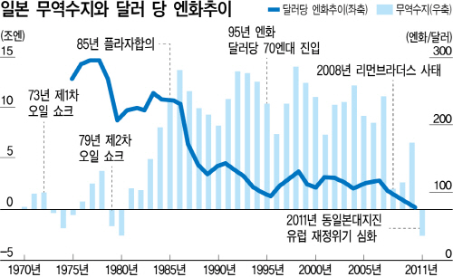
1. 일본 경제(1970년대)
1차, 2차 오일쇼크 발생
일시적 경제 침체 발생
아시아 경제대국
타이틀 획득!
3차산업 집중과 고정환율제 고수

Slide 8
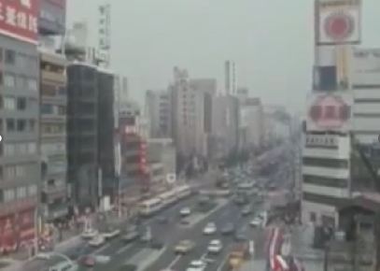
경제 성장으로 인한 1970년대
일본 신주쿠 모습
https://youtu.be/Qb2qKvmLZ38

Slide 9
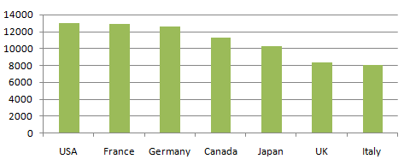
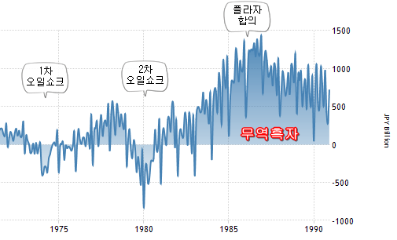
2. 일본 버블 경제(1980년대)
저가제품 판매 및 3차 산업 육성
일본의 GDP,
미국의 GDP의 80%수준!

Slide 10
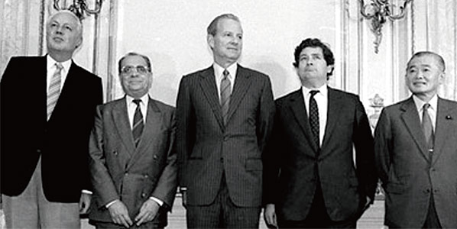
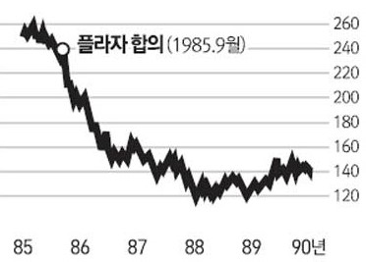
2. 일본 버블 경제(1980년대)
플라자 합의
크게오른 엔화
일본 저가 제품 판매
미국 제조업 큰 타격
우리 서로 화폐의 가치를 높이고 달러가치를 낮추는걸로 하지..
일본 수출업 반토막

Slide 11
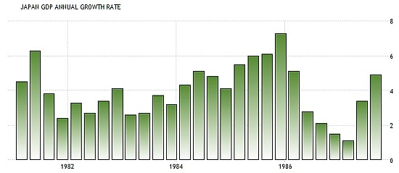
저금리로 인한
실물투자 X
2. 일본 버블 경제(1980년대)
버블 경제
부
동
산
값
토
지
값
주
가
2~3년 사이 주가 4배
부동산값 3배 급상승!
제테크의 악순환과 쌓이는 거품
플라자 합의 이후 침체된 일본 경제

Slide 12
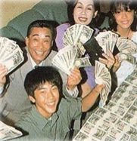
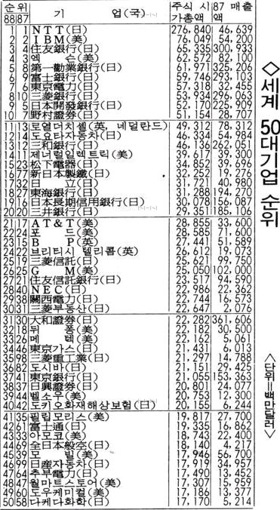
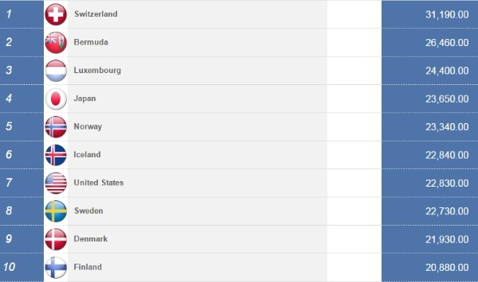
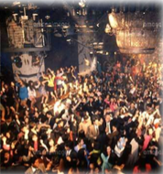
2. 일본 버블 경제(1980년대)
1988년, 일본이 미국을 재치고 GDP 4위!
1980년대 세계 50위 기업 중 2/3가 일본 기업
사람들이 실제로 잘 살게
된 것 마냥 착각
거품으로 쌓인 화폐경제
부동산, 주가 투기 ↑

Slide 13
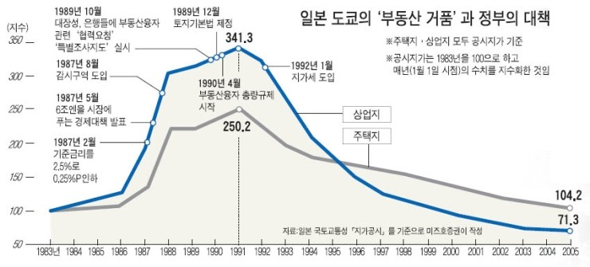
3. 일본 버블의 몰락(1990년대)
금리 재인상!
버블 경제 몰락의 신호탄!
90년대 초, 저금리 폐지
지나친 투기 호황!
빠르게 오르던 부동산 값이 폭락하기 시작!

Slide 14
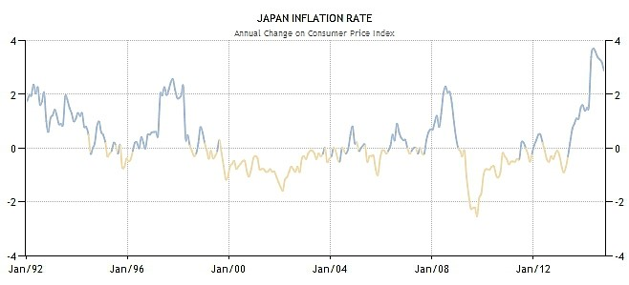
3. 일본 버블의 몰락(1990년대)
90년대 이후 일본의 평균 물가상승률
20년 장기 디플레이션 발생
= 잃어버린 20년 : 세계 1위 채무국 일본..
몰락한 거품경제
수습을 위한
막대한 재정 투입
일본 평균
경제 성장률 0~2%..

Slide 15
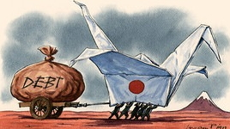
3. 일본 버블의 몰락(1990년대)
세입 ↓지출 ↑
고령인구 급증
적자 생활 지속
채무 감당을 위해
국채를 발행
사회복지에 지출 급증
국민의 세금으로 채권을 발행
대공황 상황 회피

Slide 16
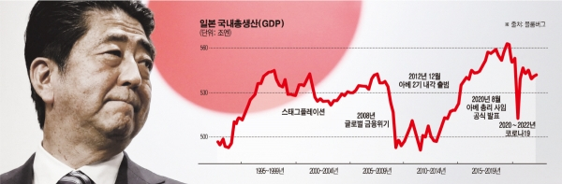
4. 21세기 일본 경제(코로나19이전)
‘아베노믹스’
경제정책 실행
디플레이션 종식!
엔화 가치 폭락!
제조업 안정화
일본 GDP 2018년 사상최대치 갱신

Slide 17
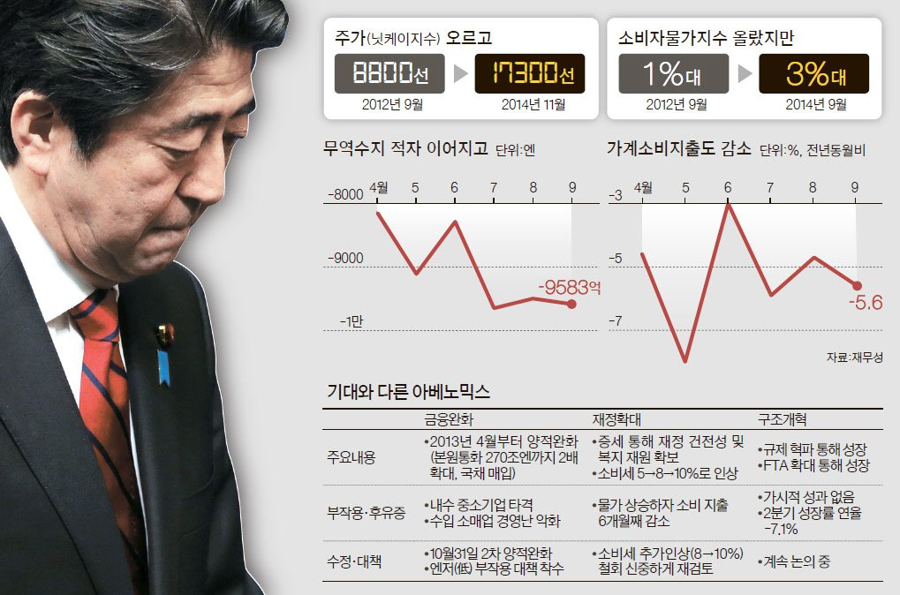
4. 21세기 일본 경제(코로나19이전)
물가상승률 증가
지속적인 고령화
엔화 가치 폭락
수입 감소, 지출 증가
가게소비지출 감소
무역수지 적자

Slide 18
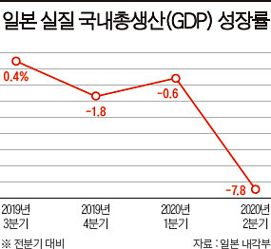
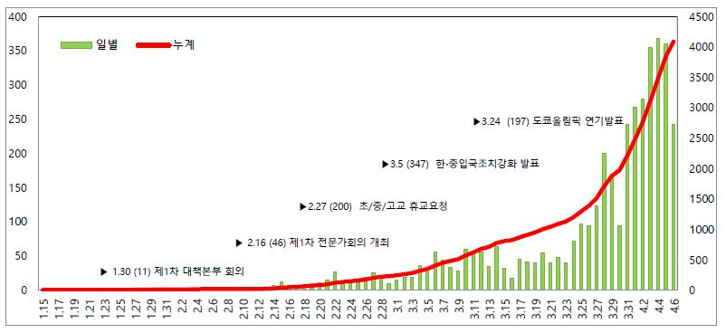
4. 21세기 일본 경제(코로나19시기)
예산부족으로 2020도쿄올림픽
연기 발표
코로나19로 인한
대면접촉 기피
일본 GDP성장률
7.8 기록
서비스업
요식업
경제 타격!

Slide 19
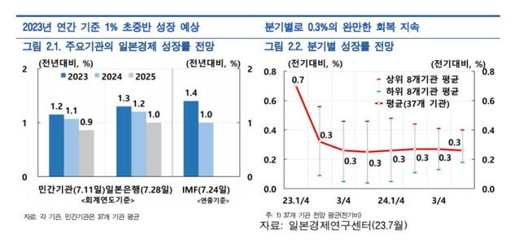
4. 21세기 일본 경제(코로나19이후)
2022년 11월 일본입국금지 해제
코로나 19정책 완화
일본GDP 및 각기관 완만하게 성장중
외국인 관광
수요 증가
외화 수요 증가
2025년까지
경제 회복으로 인한 경제성장률 증가 예상

Slide 20
감사합니다

